Slide 1
KUBA
glavno mesto: Havana

Slide 2
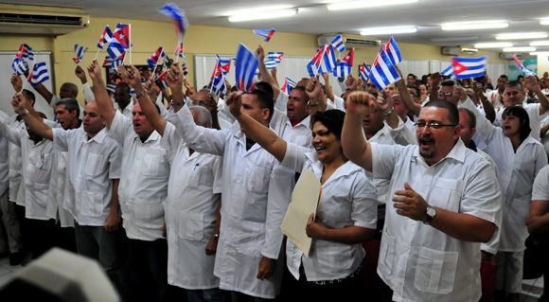
1. Kuba ima kar 1 zdravnika na 170 ljudi, kar je najboljše razmerje na svetu.

Slide 3
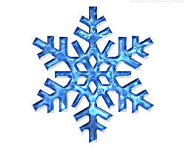
2. Na Kubi je snežilo le enkrat: 12. marca 1857.

Slide 4
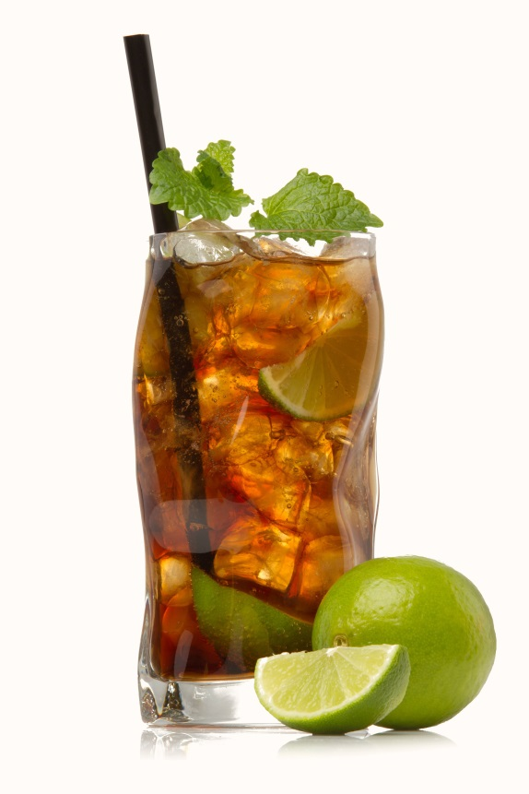
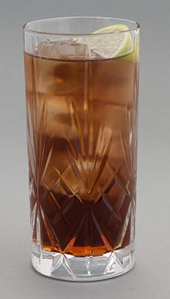
3. Pijača iz ruma, coca cole in limetinega soka imenovana Cuba libre se tako imenuje povsod po svetu, razen na Kubi. Tam je poznana kot mentirita (mala laž).

